Slide 1


مهارة استخدام
مناهج البحث العلمي

Slide 2

ما مفهوم البحث العلمي ؟
ما أهمية البحث العلمي للطالب ؟
ما مجالات البحث العلمي ؟

Slide 3


عرفنا في الدرس السابق مفهوم البحث العلمي ، فماذا يعني المنهج ؟

Slide 4

أولا : مفهوم منهج البحث
المنهاج : الطريق الواضح، وفي هذا المعنى اللغوي يستخدم العلماء العرب المعاصرون مصطلح (المنهج) وجمعه (مناهج) ، وهي الطرق الواضحة التي يسلكها الدارسون في دراساتهم لظاهرة من الظواهر محل البحث والدراسة .

Slide 5
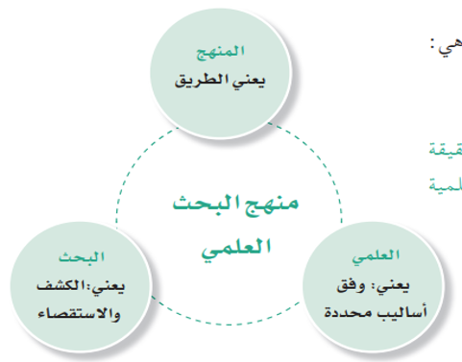






يتكون منهج البحث العلمي من ثلاث كلمات، هي: (منهج - بحث – علمي).
يعرف منهج البحث العلمي بأنه:
الطريق الذي يتبعه الباحث للكشف عن حقيقةٍ أو ظاهرة أو حل مشكلة وفقا للأساليب العلمية حتى يصل إلى نتيجة معلومة .

Slide 6


هل للبحث العلمي منهج واحد ؟

Slide 7
يعد منهج البحث العلمي أحد الإجراءات والأساليب الضرورية لحل المشكلات وتفسير الظواهر؛ للكشف عن جوانب الغموض، وتختلف هذه المشكلات والظواهر فيما بينها؛ فمنها ما له علاقة تاريخية، أو طبيعة ُ يمكن وصفها من خلال استطلاع آراء أفراد المجتمع، ومنها ما يدرس بالتجربة، ولأن تلك المشكلات والظواهر تختلف حسب طبيعتها كان لا بد من تعدد مناهج البحث العلمي وأساليبه حتى يتناسب منهج البحث المستخدم مع طبيعة المشكلة والظاهرة المراد دراستها

Slide 8
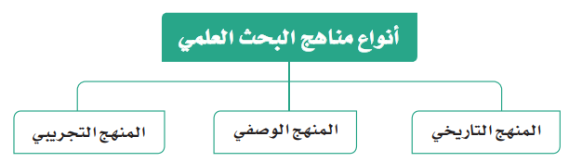

أنواع مناهج البحث العلمي

Slide 9
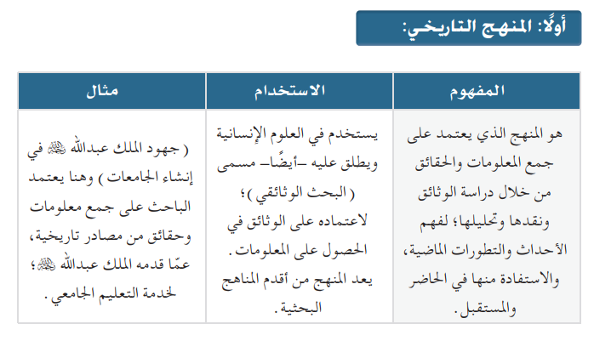

Slide 10
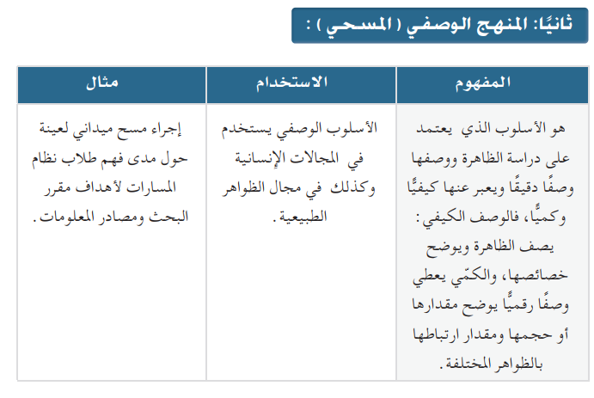

Slide 11
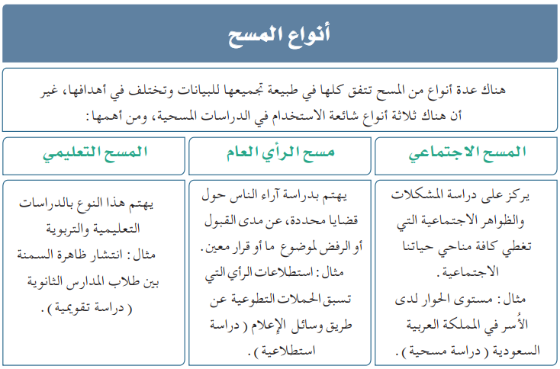

Slide 12
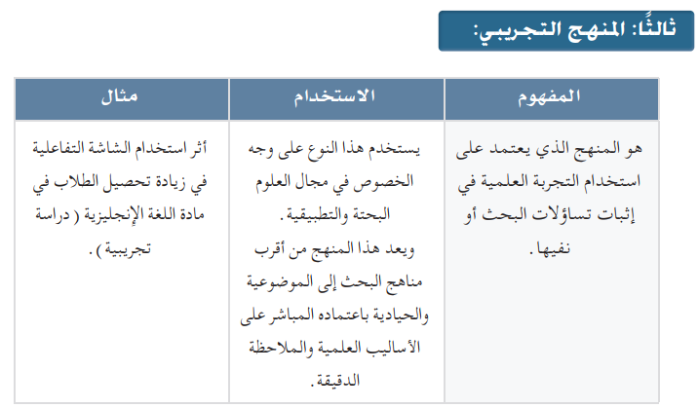

Slide 13
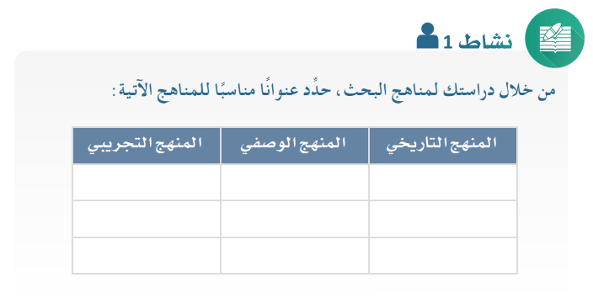
انتشار التدخين بين طلاب المرحلتين المتوسطة الثانوية في المملكة العربية السعودية
التطورات التقنية في الحكومة الالكترونية في المملكة العربية السعودية بين عامي 2018 و 2024
أثر الأجهزة الذكية على القدرات العقلية لدى الأطفال و المراهقين

Slide 14




و ما نيل المطالب بالتمني
ولكن تؤخذ الدنيا غلابا
و ما استعصى على قوم منال
إذا الأقدام كان لهم ركابا

